Slide 1
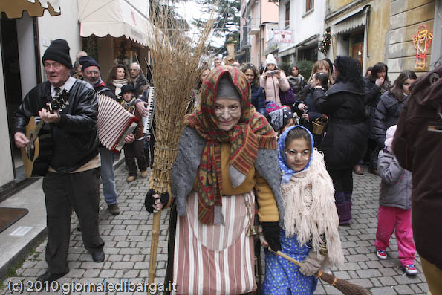
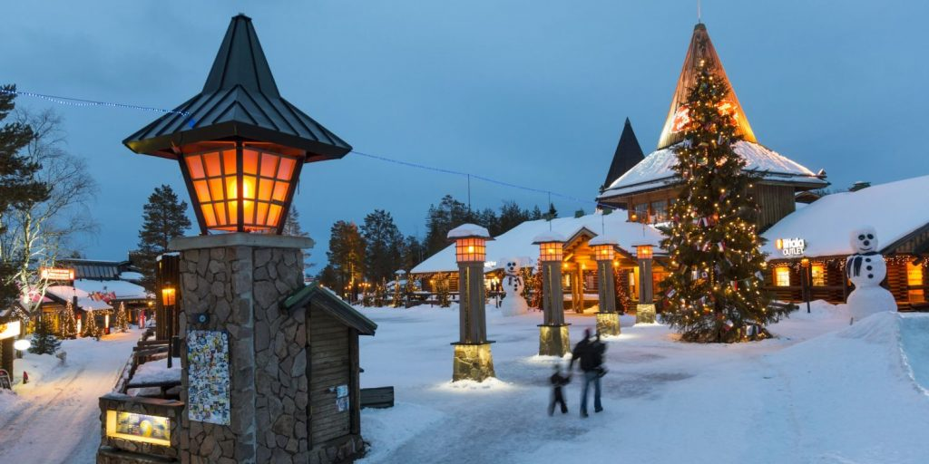
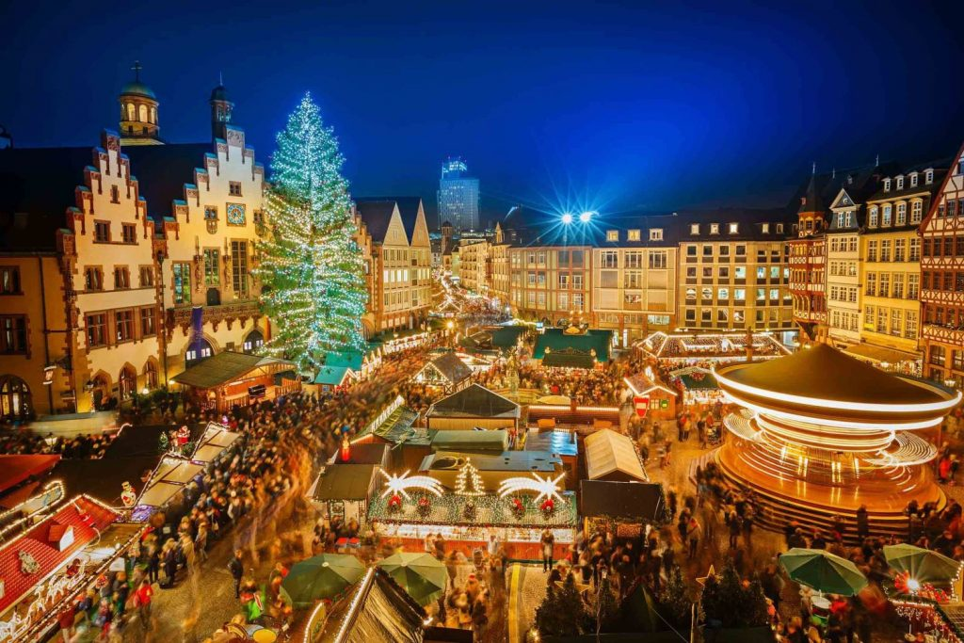
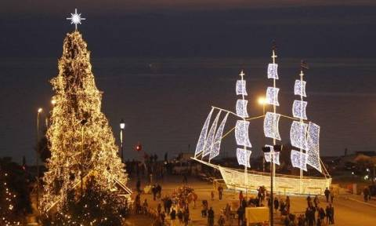
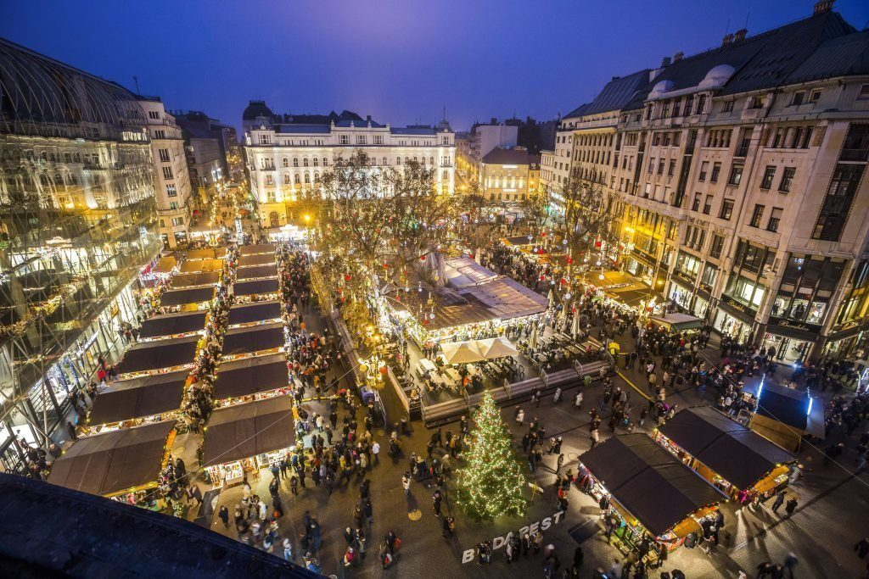
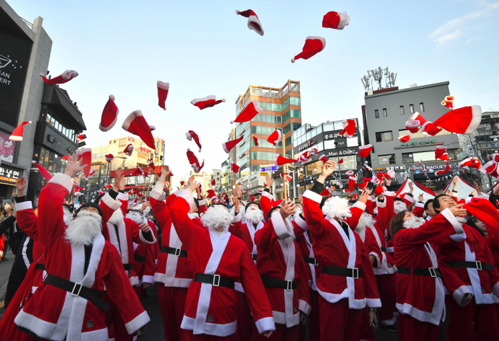
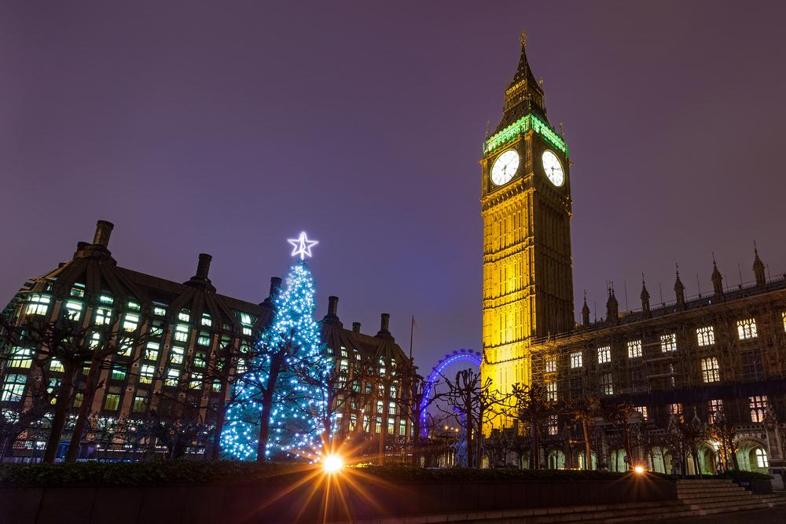
Τα Χριστούγεννα στην Ευρώπη

Slide 2
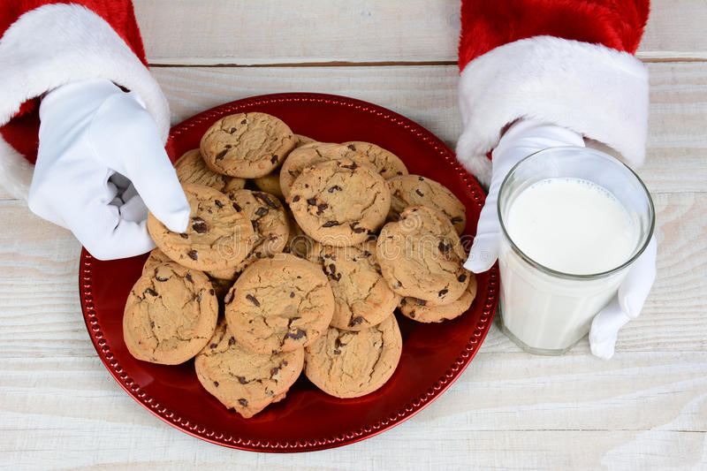
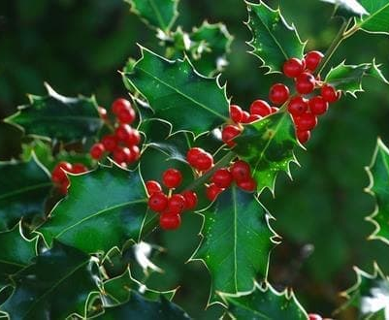
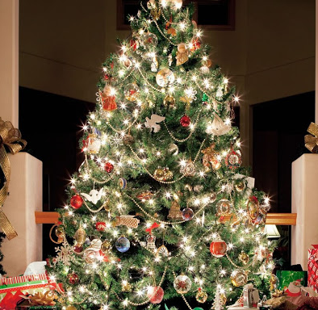
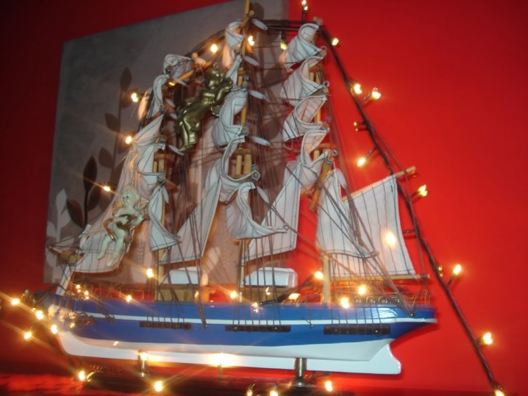
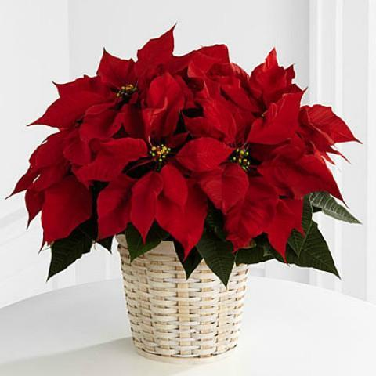
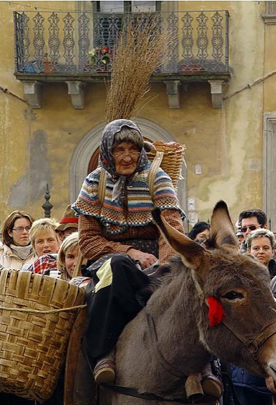
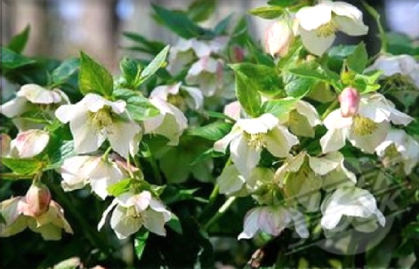
Τα Χριστούγεννα
(σύνθετη λέξη της δημοτικής Χριστός + γέννα) είναι η ετήσια χριστιανική εορτή της γέννησης του Χριστού. ΄΄Όμως τα χριστουγεννιάτικα έθιμα ποικίλουν από χώρα σε χώρα.

Slide 3
Επιβιβαστείτε στο αεροπλάνο και το ταξίδι μας ξεκινάει…

Slide 4
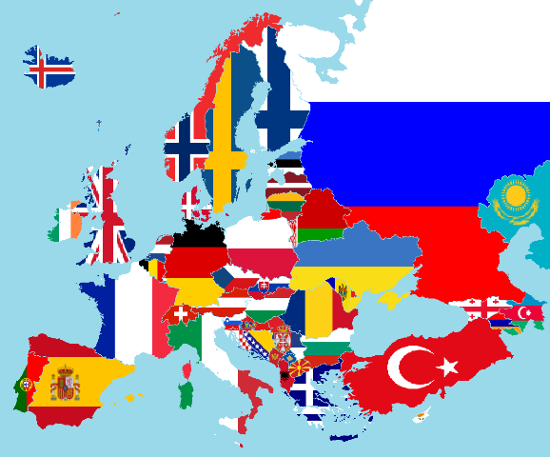

Slide 5
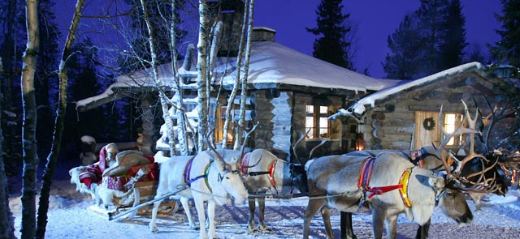
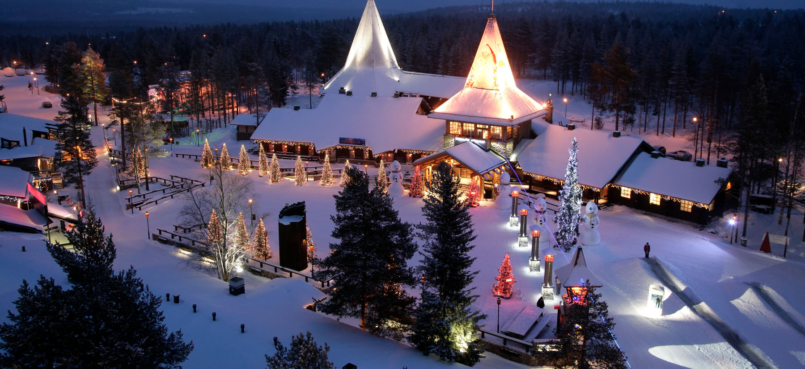
Πρώτη στάση…Η Φινλανδία!
Στη Φινλανδία μικροί και μεγάλοι γνωρίζουν ότι ο Αϊ-Βασίλης ζει εκεί. Το σπίτι του βρίσκεται στη Λαπωνία.
Το εργαστήρι του, από όπου ξεκινάει με το έλκηθρό του κάθε χρόνο για να συναντήσει τα παιδιά, βρίσκεται κοντά στον Αρκτικό Κύκλο. Είναι πολλά τα γράμματα που του στέλνουν τα παιδιά με τις επιθυμίες τους.
Οι βοηθοί του, τα ξωτικά, πριν από τις γιορτές γυρίζουν όλο τον κόσμο και κρυφοκοιτάζουν πίσω από τα παράθυρα των σπιτιών, για να διαπιστώσουν αν τα παιδιά είναι καλά ή αν κάνουν αταξίες. Γι’ αυτό και ο Αϊ-Βασίλης όταν τους συναντά τα Χριστούγεννα ρωτάει: “Υπάρχουν καλά παιδιά εδώ;”
Επειδή η προσμονή για τα Χριστούγεννα είναι μεγάλη, τα παιδιά έχουν ένα ημερολόγιο με 24 παράθυρα και ανοίγουν ένα κάθε μέρα, από την πρώτη Δεκεμβρίου έως την Παραμονή των Χριστουγέννων, που ο Αϊ-Βασίλης τους φέρνει τα δώρα. Πίσω από κάθε παράθυρο υπάρχει μια εικόνα.
*Τα Χριστούγεννα των παιδιών της Ευρώπης - Στοά του Βιβλίου, 2004

Slide 6
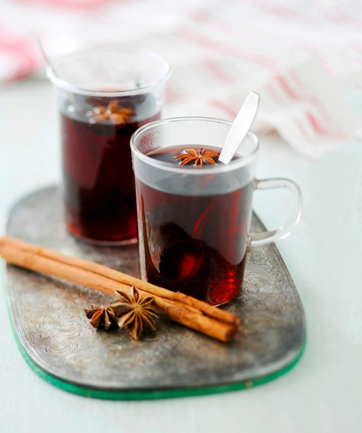
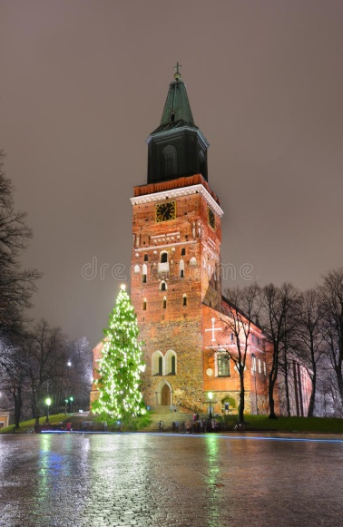
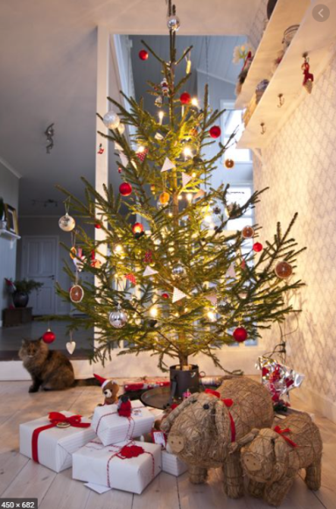
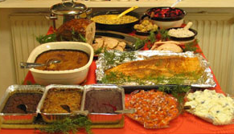
Για να προετοιμαστούν για τα Χριστούγεννα, τα παιδιά φτιάχνουν γλυκά με τους γονείς τους, στολίζουν το σπίτι με χριστουγεννιάτικα στολίδια, βάζουν φώτα στα παράθυρα για να τα βλέπουν οι περαστικοί και βέβαια στολίζουν το έλατο, το δέντρο των Χριστουγέννων, με μπάλες, γιρλάντες, καραμέλες και όλων των ειδών τα στολίδια.
Στις 12 το μεσημέρι, στην πόλη Turku, δώδεκα καμπανοκρουσίες διακηρύττουν τη χριστουγεννιάτικη ειρήνη, μια παράδοση που διατηρείται από τον 17° αιώνα.
Το βράδυ οι μεγάλοι πίνουν καφέ ή ζεστό κόκκινο κρασί (glögi) και τρώνε τα γλυκά που έχουν φτιάξει από πριν. Τα παιδιά παίζουν με τα καινούργια τους παιχνίδια ως αργά τη νύχτα. Την επόμενη ημέρα, ανήμερα Χριστούγεννα, νωρίς το πρωί πάνε όλοι στην εκκλησία να παρακολουθήσουν τη λειτουργία για τη Γέννηση τού Χριστού.
Στη Φινλανδία μπορεί κανείς να βιώσει το πραγματικό πνεύμα των Χριστουγέννων. Η σιωπή, το χιόνι και το πολικό σκοτάδι, όλα συνηγορούν στην εορταστική ατμόσφαιρα των Χριστουγέννων.
*Τα Χριστούγεννα των παιδιών της Ευρώπης - Στοά του Βιβλίου, 2004

Slide 8
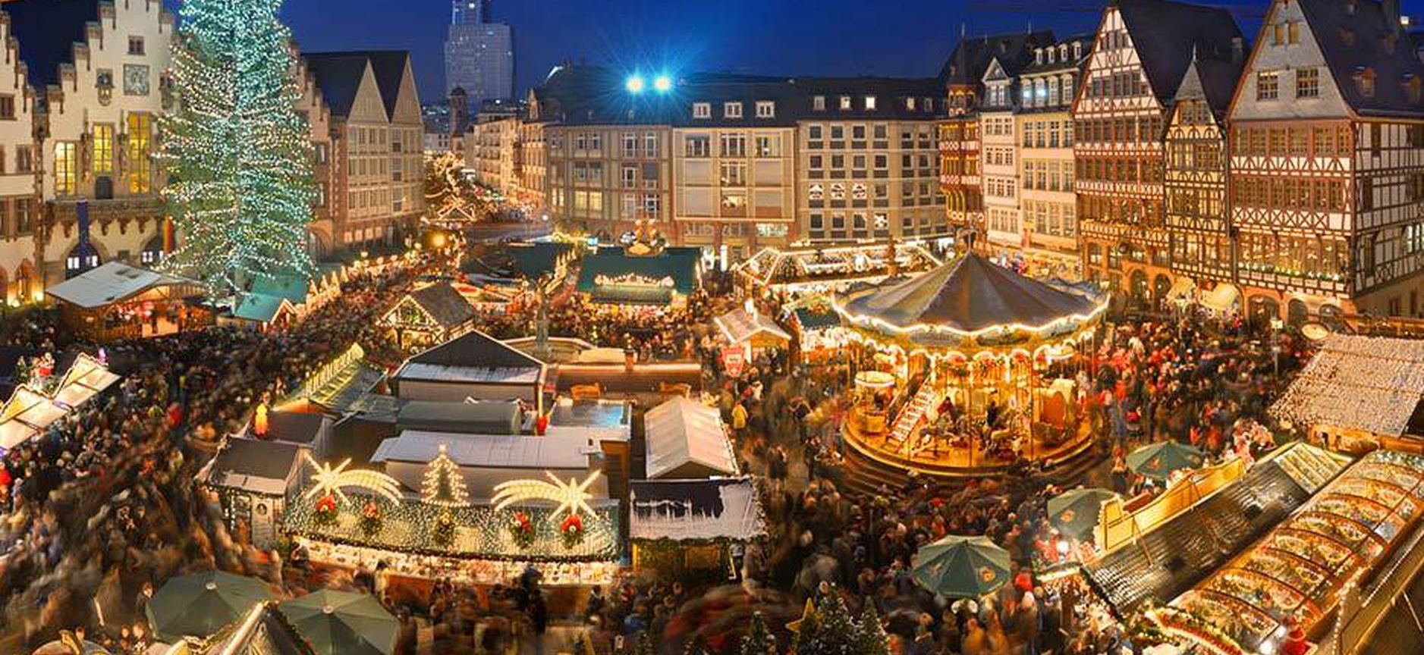
Επόμενη στάση…Η Γερμανία!
Στη Γερμανία το διάστημα που προηγείται των Χριστουγέννων είναι πολύ σημαντικό. Χαρακτηριστικές είναι οι χριστουγεννιάτικες αγορές στο κέντρο κάθε πόλης που εμφανίζονται από το πρώτο Σαββατοκύριακο του Δεκεμβρίου και τελειώνουν την παραμονή των Χριστουγέννων. Οι Γερμανοί που έζησαν κατά τον μεσαίωνα, ήταν εκείνοι που πρωτοξεκίνησαν την παράδοση του χριστουγεννιάτικου δέντρου.
Στις 6η Δεκεμβρίου γιορτάζεται ο Ζανκτ Νίκλαους (ο Άγιος Νικόλαος) που είναι παρόμοιος του Άγιου Βασιλείου ως προς το έθιμο των δώρων
Οι Γερμανοί δίνουν μεγάλο βάρος στη διακόσμηση των σπιτιών τους την περίοδο των εορτών των Χριστουγέννων. Επίσης, στη Γερμανία συναντάται συχνά το έθιμο του λεγόμενου Adventskranz. Πρόκειται για ένα κηροπήγιο από κλαδιά ελάτου που είναι πλεγμένα έτσι ώστε να σχηματίζουν ένα στεφάνι.
Κάθε Κυριακή ανάβουν ένα κερί παραπάνω, μετρώντας αντίστροφα το χρόνο που απομένει για τον ερχομό των Χριστουγέννων.
Επίσης στη Γερμανία φυτρώνει ένα λουλούδι, το χριστουγεννιάτικο τριαντάφυλλο, που φυτρώνει ακόμα και πάνω στον πάγο.

Slide 9
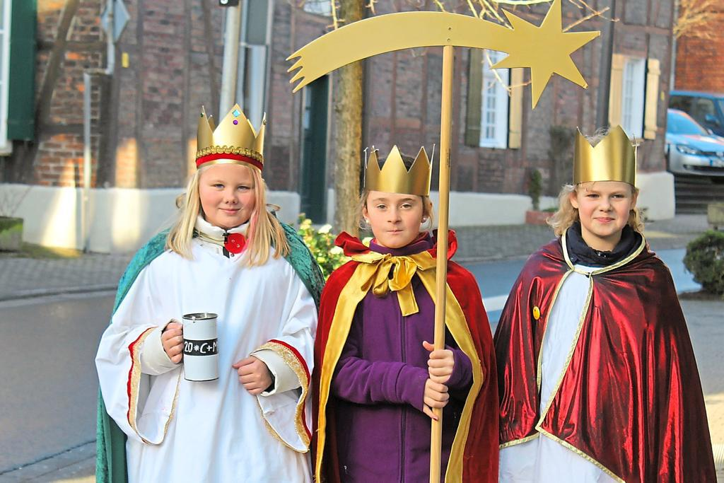
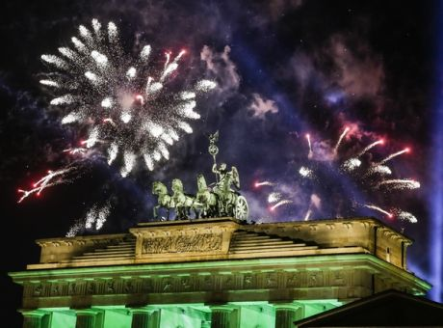
Ένα άλλο έθιμο της εποχής πριν τα Χριστούγεννα είναι το χριστουγεννιάτικο ημερολόγιο Adventskalender. Πρόκειται για ένα ημερολόγιο με 24 θέσεις αριθμημένες από το 1 μέχρι το 24 και συμβολίζουν τις ημέρες του Δεκεμβρίου πριν από τα Χριστούγεννα.
Τα δώρα φέρνει το βράδυ της παραμονής των Χριστουγέννων ο Βάιναχτσμαν (Weihnachtsmann) ή ο «Χριστούλης» (Christkind).
Αμέσως μετά τα Χριστούγεννα συναντάμε το έθιμο των τριών μάγων. Από τις 27 Δεκεμβρίου μέχρι και τις 6 Ιανουαρίου, παιδάκια που είναι ντυμένα τρεις μάγοι πηγαίνουν από σπίτι σε σπίτι και τραγουδούν. Παριστάνουν τους τρεις μάγους που επιστρέφουν από την Βηθλεέμ. Όποιος ανοίξει την πόρτα τους δωρίζει γλυκά και ξηρούς καρπούς, ενώ δίνει λεφτά για τον έρανο που κάνουν.
Από τη πτώση του τείχους του Βερολίνου οι Γερμανοί συγκεντρώνονται μπροστά στην αψίδα της μεγάλης πύλης και γιορτάζουν με πυροτεχνήματα την έλευση του Νέου Χρόνου.
*http://lyk-goumen.kil.sch.gr/autosch/joomla15/attachments/article/133.pdf

Slide 11
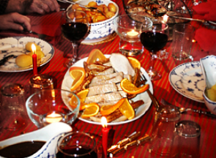
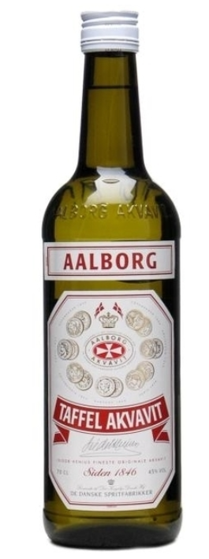
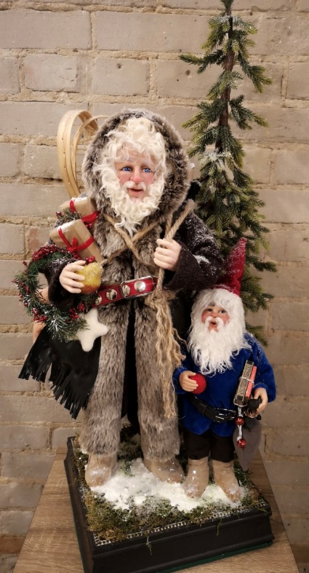
Επόμενη στάση…Η Νορβηγία!
Ο Νορβηγός Άγιος Βασίλης λέγεται Julnisse
Στην Νορβηγία στολίζουν το δέντρο φτιάχνοντας χειροποίητα μικρά καλαθάκια από πολύχρωμο χαρτί.
Οι εορτασμοί ξεκινούν από 13 Δεκεμβρίου, ημέρα της Santa Lucia.
Το οικογενειακό δείπνο περιλαμβάνει χοιρινά ή αρνίσια παϊδάκια και άλλα εδέσματα με νορβηγική μπύρα ή akvavit.
*https://el.wikipedia.org/wiki/Χριστουγεννιάτικα_έθιμα_ανά_χώρα
*KindyKids.gr

Slide 13
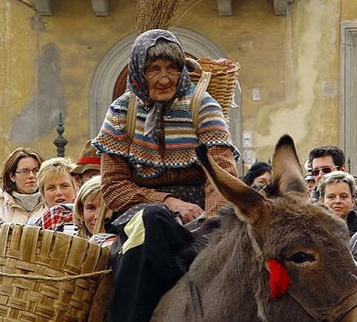
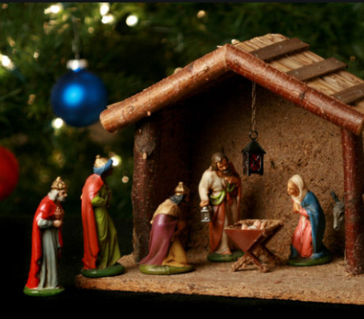
Επόμενη στάση…Η Ιταλία!
Στην Ιταλία η περίοδος των Χριστουγέννων έχει τη μεγαλύτερη διάρκεια από όλες τις άλλες των χριστιανικών χωρών.
Τα σπίτια διακοσμούνται με Αλεξανδρινά, χριστουγεννιάτικα δένδρα τη παραδοσιακή Φάτνη και άλλα πολύχρωμα διακοσμητικά στολίδια.
Στις 25 Δεκεμβρίου μετά το παραδοσιακό μεσημεριανό γεύμα, τα παιδιά συνηθίζουν να απαγγέλλουν ποιήματα στην οικογένεια και στους συγγενείς τους και ανταμείβονται με μικρά χρηματικά δώρα.
Μια άλλη σημαντική ημερομηνία των εορτών είναι η 6η Ιανουαρίου κατά την οποία καταφθάνει τη νύκτα (μεταξύ 5-6 Ιανουαρίου) η διάσημη Befana η παλιά καλή και φτωχή μάγισσα, έρχεται και τρώει καρύδια και μπισκότα που της άφησαν τα παιδιά και πριν πετάξει μακριά, τους αφήνει δώρα μέσα στις κάλτσες των δώρων, κάρβουνα για τα άτακτα παιδιά και γλυκά και παιχνίδια για τα φρόνιμα.
*https://el.wikipedia.org/wiki/Χριστουγεννιάτικα_έθιμα_ανά_χώρα

Slide 15
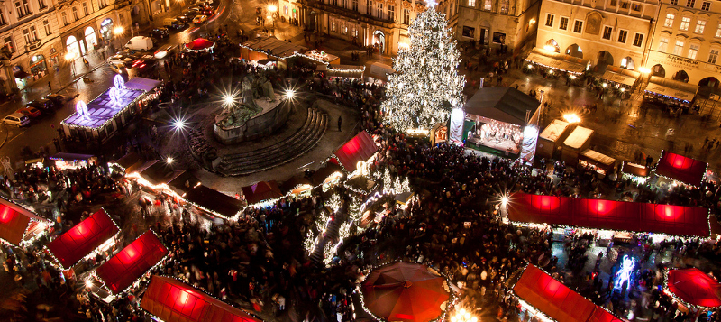
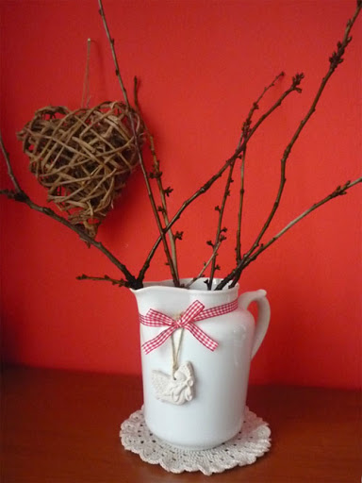
Επόμενη στάση…Η Τσεχία!
4η Δεκεμβρίου, ημέρα της εορτής της Αγίας Βαρβάρας από άκρη σε άκρη της Χώρας κόβονται κλαδιά κερασιάς και διατηρούνται στο νερό. Εάν έχουν ανθίσει μέχρι τα Χριστούγεννα φέρνουν καλή τύχη και πιθανόν ευνοϊκές προοπτικές για γάμο μέσα στην επόμενη χρονιά.
Τα κλαδιά της κερασιάς μαζί με μικρά φυτά Αλεξανδριανών και άλλα γιορτινά στολίδια τοποθετούνται μέσα σε ψάθινα καλάθια, συνθέτοντας δημιουργίες παραδοσιακού και μοντέρνου στυλ που κοσμούν το γιορτινό τραπέζα !
*http://lyk-goumen.kil.sch.gr/autosch/joomla15/attachments/article/133.pdf

Slide 17
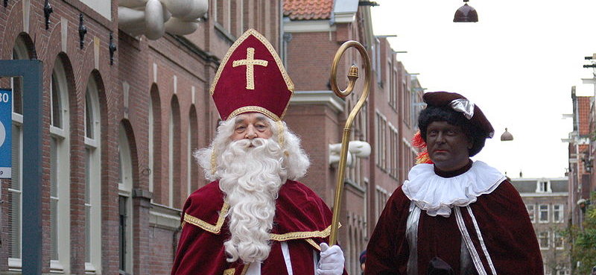
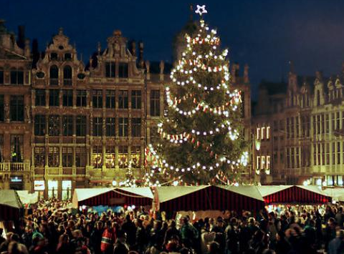
Επόμενη στάση…Το Βέλγιο!
Το Βέλγιο μπαίνει στο πνεύμα των Χριστουγέννων από νωρίς με την ημέρα του Sinterklaas και με τον πολύτιμο βοηθό του Zwarte Piet που μοιράζει τα δώρα από σπίτι σε σπίτι.
Τα παιδιά κρεμάνε τις κάλτσες των δώρων στο τζάκι και αφήνουν σανό και ζάχαρη για το άλογο του Sinterklaas.Ο Sinterklaas δεν είναι ο Santa Claus ή αλλιώς Άι Βασίλης.
*http://lyk-goumen.kil.sch.gr/autosch/joomla15/attachments/article/133.pdf

Slide 19
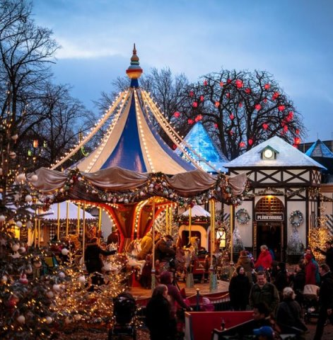
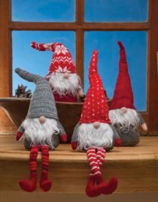
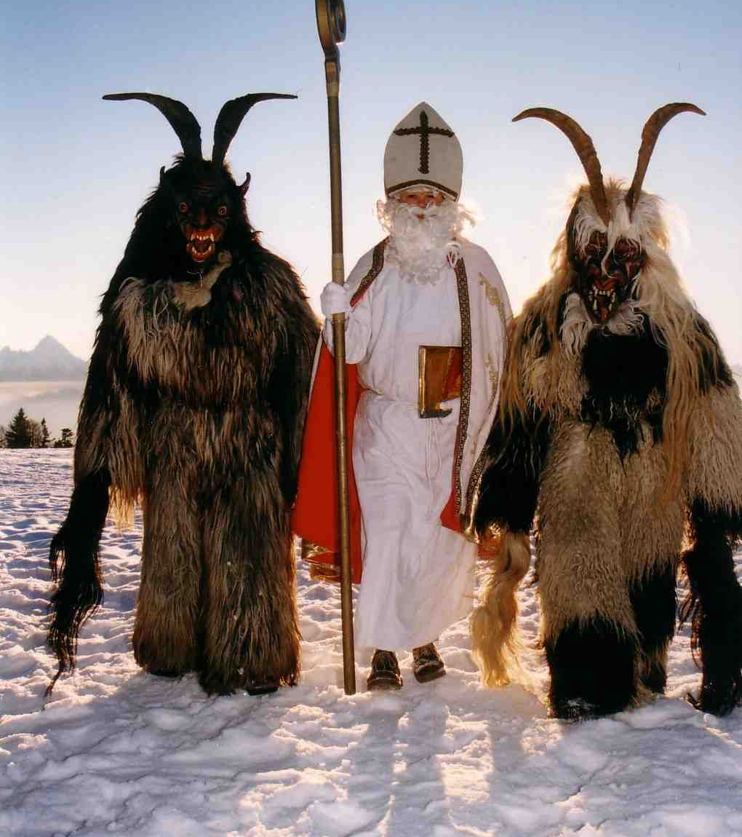
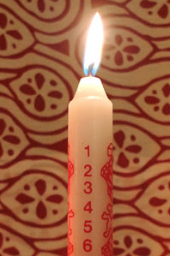
Επόμενη στάση…Η Δανία!
Στη Δανία την περίοδο πριν από τα Χριστούγεννα φτιάχνονται πολλά χειροποίητα στολίδια για τη διακόσμηση των σπιτιών. Οι περισσότερες οικογένειες φτιάχνουν μόνες τους το παραδοσιακό Αλεξανδριανό στεφάνι με τέσσερα κεριά που συμβολίζουν τις τέσσερις Κυριακές μέχρι την ημέρα των Χριστουγέννων.
Εκτός από το στεφάνι υπάρχει και το «έθιμο του κεριού» και χρησιμεύει σαν ημερολόγιο. Κάθε παιδί έχει ένα κερί το οποίο χωρίζεται με οριζόντιες γραμμές ή νούμερα στις μέρες που αντιστοιχούν μέχρι τα Χριστούγεννα. Κάθε μέρα το κερί ανάβεται μέχρι να πλησιάσει η επόμενη γραμμή. Έτσι φθάνει η μέρα που θα πάρει και το δώρο του.
Η περίοδος των Χριστουγέννων στη Δανία συνοδεύεται και από τα απαραίτητα και πολύ σκανταλιάρικα καλικαντζαράκια τα «Julenisser».
Η παραμονή των Χριστουγέννων γιορτάζεται με το παραδοσιακό τραπέζι μεταξύ των συγγενών. Ένα μεγάλο αμύγδαλο κρύβεται μέσα στο δανέζικο γλυκό. Ο τυχερός που θα το βρει ανταμείβεται με το λεγόμενο «δώρο του αμύγδαλου».
*https://el.wikipedia.org/wiki/Χριστουγεννιάτικα_έθιμα_ανά_χώρα

Slide 20
Και το ταξίδι συνεχίζεται…

